Slide 1
Презентация на тему: « Александр Сергеевич Пушкин»

Slide 2
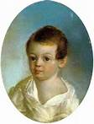
Александр сергеевич пушкин родился 26мая 1799года в москве в дворянской помещичьей семье в день праздника вознесения.

Slide 3
В тот же день у императора Павла родилась внучка, в честь которой во всех церквях шли молебны и гудели колокола. Так, по случайному совпадению день рождения русского гения был ознаменован всеобщим народным ликованием. Будущего поэта крестили 8 июня в церкви Богоявления в Елохове.

Slide 4
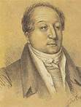
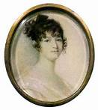
Отец Пушкина Сергей Львович и мать Надежда Осиповна были дальними родственниками.

Slide 5
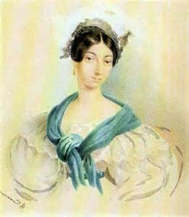
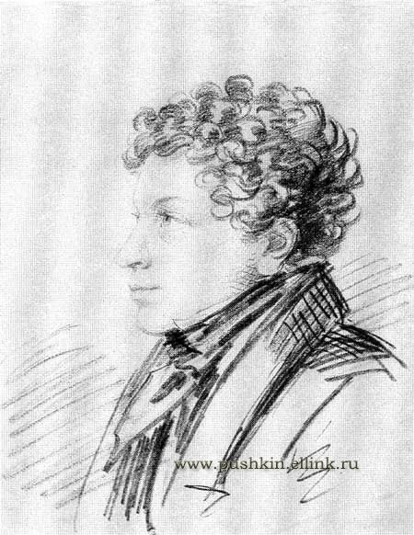
Семья (кроме Александра, были еще дети (Ольга и Лев). Она принадлежала к самой образованной части московского общества.

Slide 6
Важную роль в жизни поэта сыграла простая женщина Арина Родионовна.

Slide 7
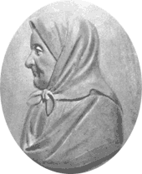
Арина родионовна яковлева ( 1758 – 1828)
Огромную роль в формировании детской души сыграла его няня, простая крестьянка Арина Родионовна. Сам Александр Сергеевич ни единого разу не назвал ее по имени, только « няня». Родилась в крепостной семье. Арина было ее домашнее имя, а подлинное – Ирина или Иринья. Как крепостная крестьянка няня фамилии не имела. В документах она названа по отцу – Родионовой, а в быту – Родионовной.

Slide 8
Выйдя замуж за крестьянина Матвеева она отказалась от вольной и до конца своих дней так и осталась крепостной. В семью Пушкиных попала после рождения Ольги ( стала ее кормилицей). Она вынянчила также Александра и Льва. « Была она настоящею представительницею русских нянь», - вспоминала Ольга Сергеевна. Любовь к народному фольклору Арина Родионовна привила маленькому Саше с самого раннего возраста. Сама она знала очень много сказок.

Slide 9
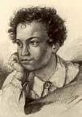
Биограф Пушкина П.В.Анненков сообщал: « Родионовна принадлежала к типичнейшим и благороднейшим лицам русского мира. Соединение добродушия и ворчливости, нежного расположения к молодости с притворной строгостью оставили в сердце Пушкина неизгладимое впечатление… Весь сказочный мир был известен ей как нельзя короче, и передавала она его чрезвычайно оригинально». Пушкин называл ее « мамушкой», относился к ней с теплотой и заботливостью. В 1824 – 1826 годах Арина Родионовна вместе с Пушкиным прожила в Михайловском, разделив с поэтом изгнание.

Slide 10
В ту пору Александр Сергеевич особенно сблизился с няней, с удовольствием слушал сказки, записывал с ее слов народные песни. Сюжеты и мотивы услышанного он использовал в творчестве. Известно, что со слов няни Пушкин записал семь сказок, десять песен и несколько народных выражений, хотя слышал от нее , конечно больше.

Slide 11
Поговорки, пословицы, присказки не сходили у нее с языка. Няня знала особенно много сказок и передавала их как- то особенно.

Slide 12
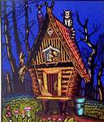
Именно от нее услышал Пушкин впервые и про избушку на курьих ножках, и сказку о мертвой царевне и семи богатырях.

Slide 13
Пушкин в последний раз видел няню в Михайловском, 14 сентября 1827 года. За девять месяцев до смерти.

Slide 14
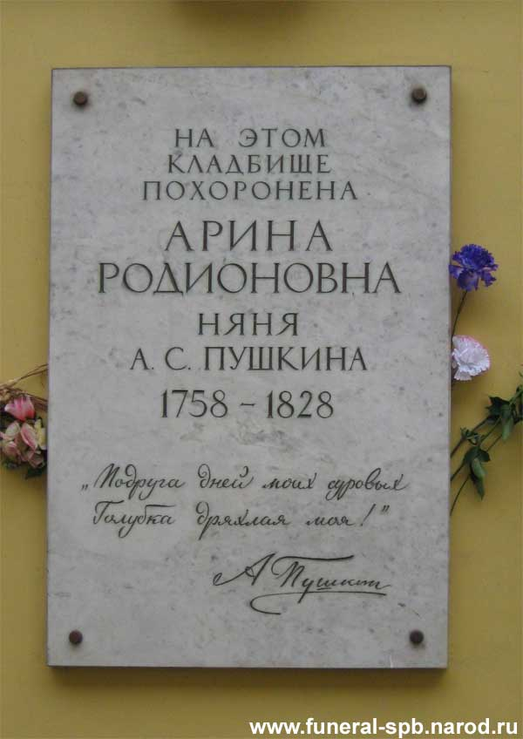
Скончалась Арина Родионовна 70 лет от роду.

Slide 15
в квартире пушкиных собирались поэты, художники, музыканты.общая галломания, господствовавшая в обществе, французское воспитание в семье с французами гувернерами, доступ к прекрасным библиотекам отца формировали ум и детскую душу пушкина.

Slide 16
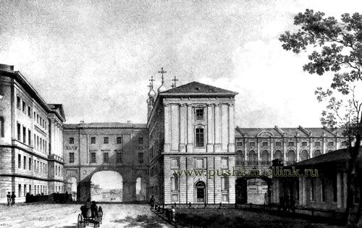
В 12 лет, получив начатки домашнего воспитания, Александр был отвезен учиться в Царскосельский Лицей под петербургом, место где располагалась резиденция русских царей. свои первые стихи поэт пишет на французском языке. Его прозвище в Лицее было « француз».

Slide 17
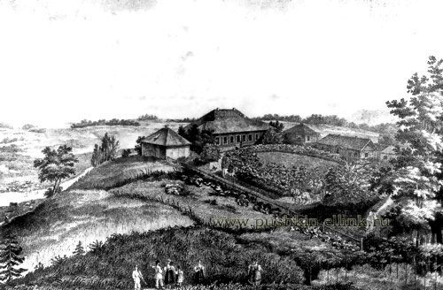
После окончания Лицея и тяжелой болезни Пушкин приезжал в имение матери с.Михайловское. Там были написаны стихотворения « Деревня», « Домовому», « Чаадаеву», поэма « Руслан и Людмила».

Slide 18
В Михайловском было создано около 100 произведений поэта . Здесь, на отчей земле, Пушкин получил импульс всему творчеству в дальнейшем. Друзья считали Михайловское поэтической родиной Пушкина.

Slide 19
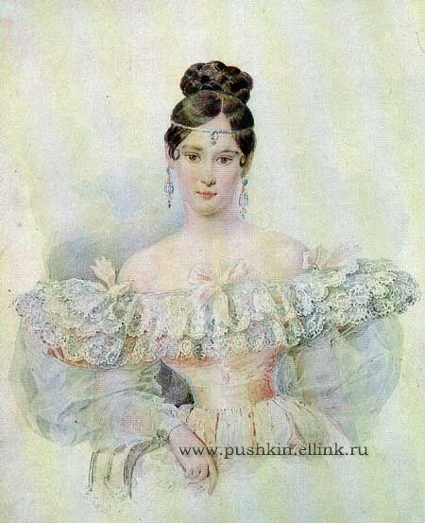
В мае 1829 года он посватался в Москве к юной красавице Наталии Николаевне Гончаровой.

Slide 20
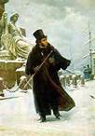
Получив неопределённыё ответ, он без разрешения властей сразу самовольно уехал на кавказ. По возвращению поэту пришлось давать письменное объяснение на запрос шефа жандармов. Сложной и противоречивой была жизнь поэта второй половины 1820 – х годов. Но при всем этом главным в жизни неизменно оставалась поэзия. Творчество.

Slide 21
6 мая 1830 года состоялась помолвка Пушкина и Гончаровой. Отец выделил им деревеньку Кистеневку с 200 душами крестьян. 18 февраля 1831 года в церкви Вознесения у Никитских ворот состоялось венчание.

Slide 22
В начале 1834 года в петербурге появился французский барон Дантес. Он влюбился в жену Пушкина и стал за ней усиленно ухаживать, что подавало повод многочисленным врагам поэта для сплетен.

Slide 23
Пушкин получил анонимное послание, намёк на неверность жены. Пушкин вызвал Дантеса на дуэль. Дантес вызов принял . 27 января 1837 года в 5-ом часу вечера, на Черной речке состоялась дуэль. На которой пушкин был смертельно ранен в живот.

Slide 24
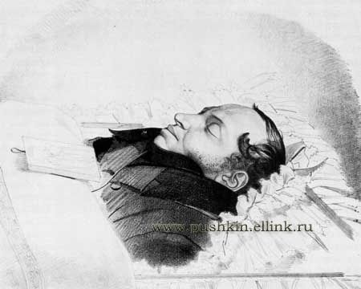
Прожив 2 дня в страшных мучениях, Пушкин скончался 29 января в квартире на набережной реки Мойки.

Slide 25
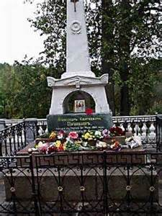
Умирал Пушкин так же мужественно, как жил. Позвав жену и детей, он перекрестил их и благословил. Простился с друзьями. « Кончена жизнь. Тяжело дышать, давит», - были его последние слова.

Slide 26
Спасибо за внимание!!!

